Slide 1
Asma na Infância Síndromes Respiratórias Agudas Diagnóstico Diferencial com COVID-19
Geralda Magela Costa Calazans
Pneumologista Pediátrica
Unidade de Referência Secundária Padre Eustáquio – SMSA/PBH

Slide 2
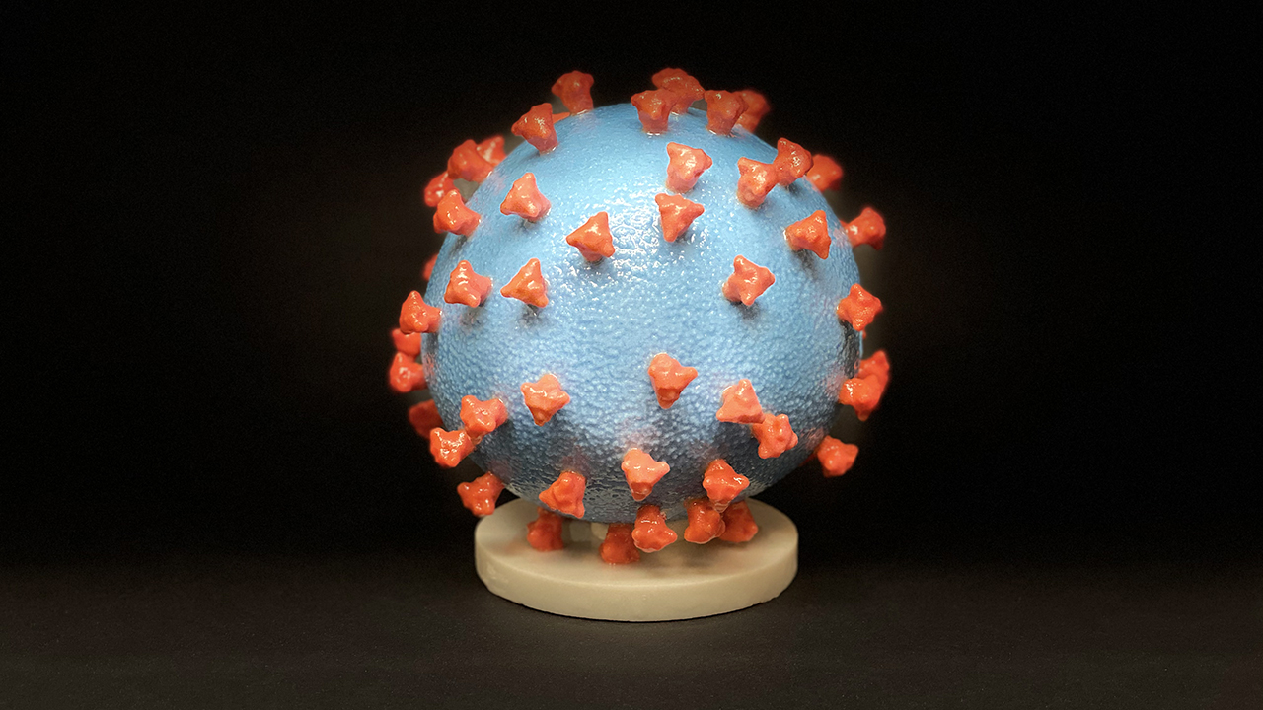
Adaptado: 3d print of the Novel Coronavirus SARS-CoV-2 (National Institute of Allergy and Infectious Diseases/Flickr CC BA 2.0)

Slide 3
SAZONALIDADE DAS DOENÇAS RESPIRATÓRIAS AGUDAS
Março a Julho
2019...2018...2017...
Notes:
Com a chegada do outono em BH, apesar de ser uma das épocas mais charmosas para nossa capital, devemos ficar em alerta à sazonalidade das doenças respiratórias que afetam em especial os extremos da vida. Façamos uma retrospectiva dos anos anteriores.

Slide 4
*BH amanhece com baixa umidade e névoa de poluição.
Clima SECO e FRIO
Sobrecarga às vias aéreas na função de
umidificar e aquecer o ar para os pulmões
Baixa umidade do ar
Formação de névoa seca (partículas de poeira e poluição)
Desequilíbrio do sistema respiratório
Notes:
Com as águas de março fechando o verão... Dentre em breve reportagens surgem anunciando o período de clima seco e frio. Clima que exige um maior trabalho das vias respiratórias superiores, em especial o nariz, com a intenção de umidificar e aquecer o ar que chegará aos pulmões, além de tentar eliminar ao máximo as impurezas do ar que não se dissipam para a atmosfera devido a baixa umidade do ar. Esta sobrecarga causa um desequilíbrio dos mecanismos de defesa do sistema respiratório facilitando infecções virais e/ou bacterianas.

Slide 5
Reduzir a circulação de VÍRUS
5
Hábitos de vida
Evitar aglomerações
Etiqueta da tosse e do espirro
Higiene adequada das mãos
Notes:
Assim entendemos que o clima tem um papel importante na transmissão de diversas doenças infecciosas, porém alguns hábitos de vida podem favorecer a maior circulação de agentes infecciosos como os vírus e consequentemente maior risco de contaminação e adoecimento. Portanto muito depende de nós. É necessário tomar medidas, mudanças de hábitos de vida, em especial, neste período do ano, Medidas como evitar aglomerações, utilizar a etiqueta da tosse de forma correta e manter uma boa higiene das mãos. Nós profissionais de saúde temos que ser impecáveis na comunicação com a população, alertando sobre falsas fórmulas que fortalecem o nosso sistema de defesa. Correto é uma boa alimentação, hidratação adequada e menos contato com os agentes infecciosos.

Slide 6
ANO 2020
SAZONALIDADE DAS DOENÇAS RESPIRATÓRIAS AGUDAS
Notes:
Neste ano de 2020 entramos neste período de sazonalidade com uma visita não esperada e jamais desejada o coronavírus ameaçando a integridade da nossa saúde. E as únicas armas que temos são as mesmas. Porém devido ao risco global e por estarmos lidando com algo invisível, o medo resgata a importância de mudanças de atitudes, nos educa pelo medo, é necessário tossir no antebraço, lavar as mãos com frequência. Mudanças com certeza teremos nos hábitos de vida e no modo de nos relacionarmos em sociedade e a repercussão ocorrerá no ano de 2021 na próxima sazonalidade.

Slide 7
Populações de risco
Extremos da vida
Imunossuprimidos
Doenças preexistentes (cardiopatias, diabete melito, pneumopatias, doenças hematológicas)
Notes:
O vírus não escolhe raça, idade, cor, mas o cuidado maior deve ser dispensado às populações de risco, extremos da vida (devido a maior vulnerabilidade biológica desses grupos etários), imunossuprimidos, pessoas com doenças de base que possam descompensar, entre elas destaco a asma. Sabendo que o maior fator desencadeante de uma exacerbação asmática são as viroses.

Slide 8
Considerações
A asma não parece ser um forte fator de risco para a aquisição de COVID-19, embora a asma mal controlada possa levar a um curso da doença mais complicado para aqueles com COVID-19.
Lupia T, Scabini S, Mornese Pinna S, et al. 2019 novel coronavirus (2019-nCoV) outbreak: A new challenge. J Glob Antimicrob Resist 2020; 21:22.

Slide 9
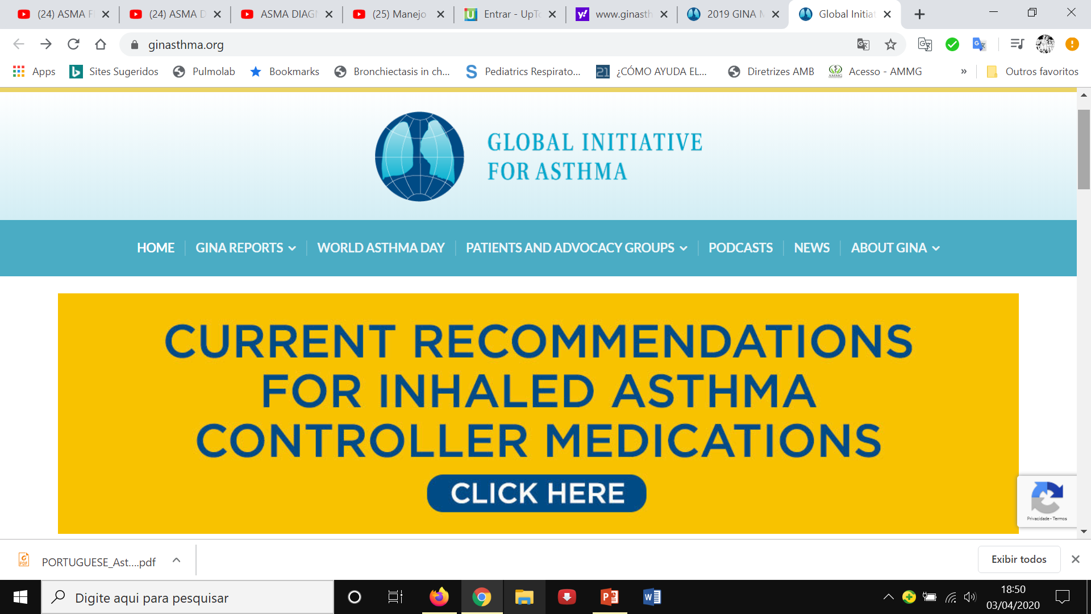
www.ginasthma.org
Foram divulgadas recomendações de que os “corticosteroides” deveriam ser evitados durante a epidemia de COVID-19. Estas recomendações aplicam-se ao uso de corticosteroides orais, excetuando-se indicações inquestionáveis para o seu uso. Pacientes com asma não devem interromper o tratamento com corticosteroides inalatórios prescritos (nem com os corticosteroides orais prescritos). A interrupção dos corticosteroides inalados geralmente leva a um agravamento potencialmente perigoso da asma, e evitar corticosteroides orais durante ataques de asma pode ter consequências graves. Às vezes, os corticosteroides orais a longo prazo podem ser necessários para o tratamento da asma grave e pode ser perigoso interrompê-los repentinamente. Sempre discuta com seu médico antes de interromper qualquer medicamento para asma.
Notes:
Embora a pandemia de COVID-19 tenha trazido a preocupação de se evitar o uso de corticoide para evitar interferência na queda da carga viral, no caso de pacientes asmáticos, isso deve ser relativizado.

Slide 10
ASMA
É uma doença heterogênea, geralmente caracterizada por inflamação crônica das vias aéreas que se manifesta clinicamente por sintomas recorrentes de:
Tosse
Sibilância
Dispneia
Opressão torácica
*Variam com o tempo e na intensidade, sendo esses associados à limitação variável do fluxo aéreo.

Slide 11
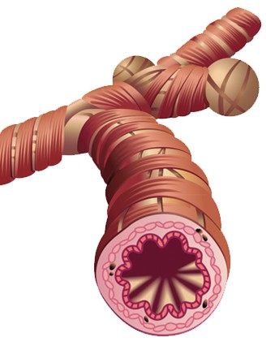
INFLAMAÇÃO CRÔNICA
Fisiopatologia da asma
Exacerbação
BRONCOESPASMO
EDEMA
SECREÇÃO
SEM LIMITAÇÃO AO FLUXO DE AR = ASSINTOMÁTICO
COM LIMITAÇÃO AO FLUXO DE AR = SINTOMÁTICO
Notes:
Do ponto de vista fisiopatológico existe uma inflamação crônica, e na prática sabemos que os asmáticos têm períodos sintomáticos e períodos assintomáticos (sem queixas porque os sintomas se dão pela limitação ao fluxo de ar). Mas de repente se descompensa o que denominamos de exacerbação.

Slide 12
INFLAMAÇÃO CRÔNICA
Fisiopatologia da asma
Estímulos:
Infecções virais
Alérgenos
Mudanças bruscas de temperatura
Exercício físico (também rir muito )
Poluição ambiental (fumaça de cigarro, de queimadas)
Odores fortes
Desconhecidos
HIPERSENSÍVEL
São os GATILHOS
Notes:
Este brônquio estando inflamado está hipersensível podendo reagir de forma exagerada (hiperresponsivo) a diferentes estímulos. São os famosos gatilhos. Teremos mudanças nos desencadeadores (menos carros nas ruas, menos circulação de pessoas, menos fumo). Importante tentar reconhece-los, pois o tratamento também requer o afastamento desses estímulos na medida do possível a fim de controlar a inflamação e evitar exacerbação. É muito individual.

Slide 13
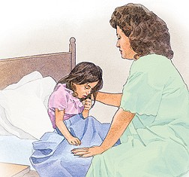
Sintomas
Clínica da asma: anamnese
São episódios (sintomáticos/assintomáticos)
São variáveis:
No tempo (infância/adulto)
Na intensidade (leve/grave)
Podem melhorar espontaneamente ou com tratamento.
Piora à noite e pela manhã quando acorda.
Maioria mais de um sintoma.
Tosse
Sibilância
Dispneia
Opressão torácica
Diagnóstico CLÍNICO
Notes:
Clinica da asma é caracterizada por tosse, sibilância, dispneia e/ou opressão torácica, são as manifestações que devemos investigar na anamnese. Porém podem me questionar que qualquer doença pulmonar pode causar estes sintomas. Por exemplo, aspiração de corpo estranho, pneumonia, edema agudo de pulmão. Então quais características devemos estar atentos para o diagnóstico de asma?

Slide 14
SINTOMAS RESPIRATÓRIOS
Clínica da asma
Exame Físico
Sibilos (pedir para fazer expiração forçada)
Diminuição dos sons pulmonares
Roncos pulmonares
HF: asma parental
Prova funcional (PFE, espirometria com prova BD)
EXTRA-RESPIRATÓRIOS
Rinite alérgica (edema de cornetos e palidez mucosa)
Dermatite atópica
Notes:
Sintoma mais característico de limitação ao fluxo de ar (estreitamento brônquico) são os sibilos, porém podem não estar presentes nas exacerbações leves ou nas graves (quando há o silêncio respiratório, tão estreito que não há fluxo de ar suficiente para vibrar a parede e formar o som, além da fadiga musculatura acessória). Pedir para fazer expiração forçada. Procuramos escalas preditivas para direcionar nosso diagnóstico.

Slide 15
Orientações para a classificação e o manejo da criança e do adolescente com asma

Slide 16
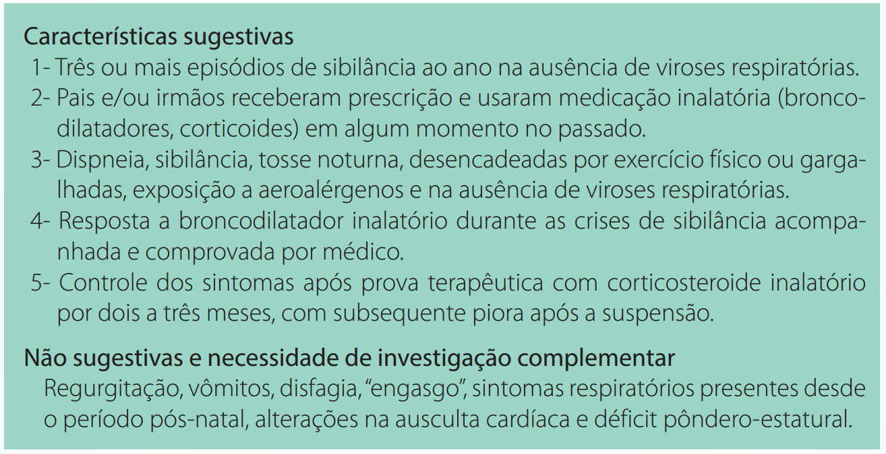
Diagnóstico de asma no pré-escolar
Notes:
Em menores de 5 anos de idade é essencial descartar outros diagnósticos, “nem tudo que chia é asma e nem toda asma chia”, portanto uma radiografia do tórax é importante para avaliar outras patologias como malformações cardiopulmonares. Um parênteses, antes de iniciar profilaxia fazer rx tórax em pa e perfil (duas incidências). Ao encaminhar ao especialista orientar levar radiografias, espaçadores e medicamentos inalatórios.

Slide 17
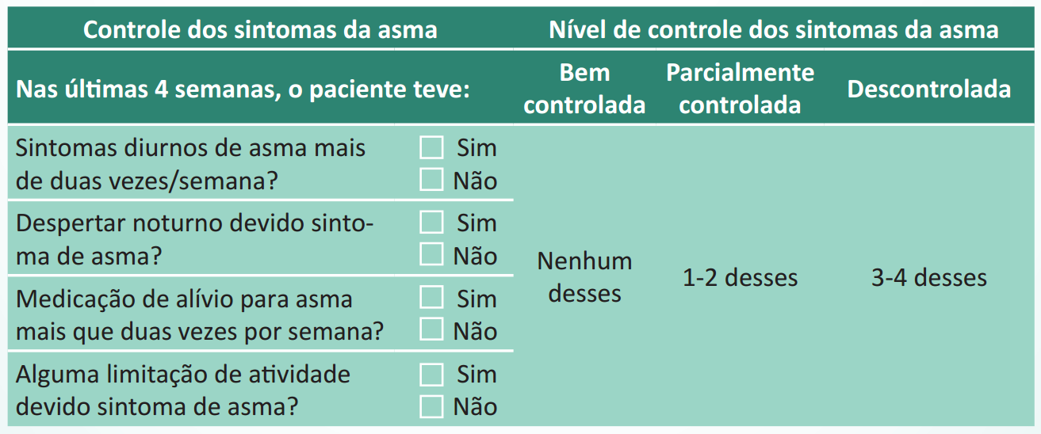
Avaliação controle da asma para adultos, adolescentes e crianças de 6 a 11 anos de idade (Adaptado GINA 2019).
Notes:
Traduz bem estar respiratório.

Slide 18
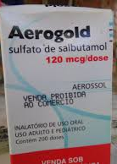
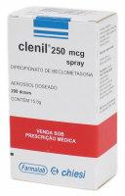
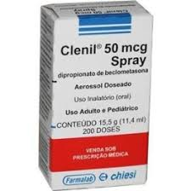
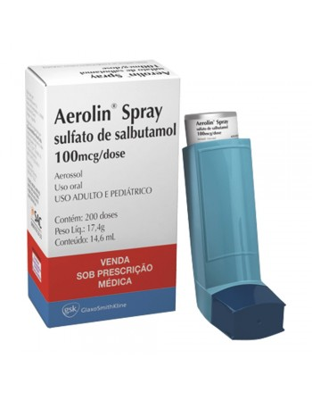
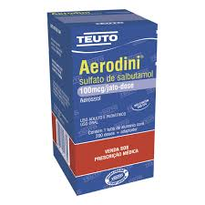
Tratamento da ASMA
PREVENTIVO
ALÍVIO
Corticoide inalatório (1ª linha de tratamento)
Lavar a boca após uso.
Broncodilatador inalatório
Notes:
Tratamento é feito de forma escalonada. Lembrando que a maioria das crianças se controlam com baixas doses de corticoide inalado. É aumentado a dose ou reduzido dependendo do controle dos sintomas. Deve-se iniciar o tratamento na suspeita clínica, pois a própria resposta ao tratamento contribui par o diagnóstico de maior certeza. Tendo resposta o tratamento é no mínimo um ano. Porém nunca manter a profilaxia diante de não resposta após 3 a 4 meses de uso corticoide inalatório. Mãe sempre quer saber tempo: pelo tempo que a medicação possa proporcionar qualidade de vida. Não pode correr, não pode tomar sorvete....

Slide 19
Manejo do tratamento de acordo com nível de controle da asma
Notes:
Acompanhar. Após exacerbação fazer plano de ação.

Slide 20
Crianças e adolescentes em uso de profilaxia com corticoide inalatório sem resposta adequada, considerar:
1. Medicação: • Adesão: está sendo administrada a dose prescrita? • Administração: a técnica inalatória está correta? (pedir para demonstrar no próprio espaçador do paciente, verificando as condições do mesmo).
2. Controle ambiental: • Avaliar condições do ambiente domiciliar. • Tabagismo passivo ou ativo.
3. Diagnóstico diferencial (patologias associadas): • Ver necessidade de se aprofundar na investigação diagnóstica (Rinossinusopatia, aspiração de corpo estranho, refluxo gastroesofágico, fibrose cística, anel vascular, bronquiectasias, tuberculose, etc).
Notes:
Avaliar aumento de dose de corticoide inalatório após correção dos fatores acima.

Slide 21
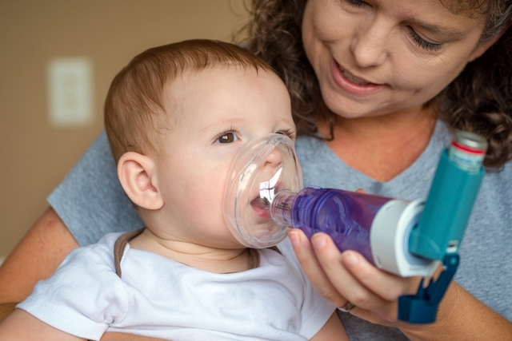
Melhor deposição pulmonar, menos efeitos adversos.

Slide 22
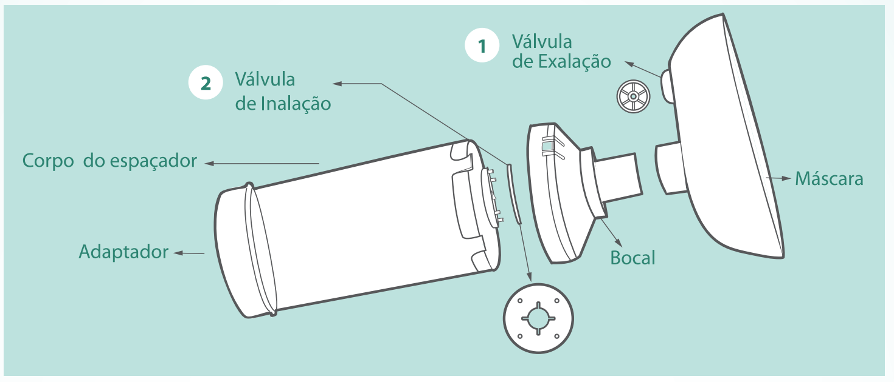
Espaçador valvulado

Slide 23
Exacerbação asmática leve/moderada

Slide 24
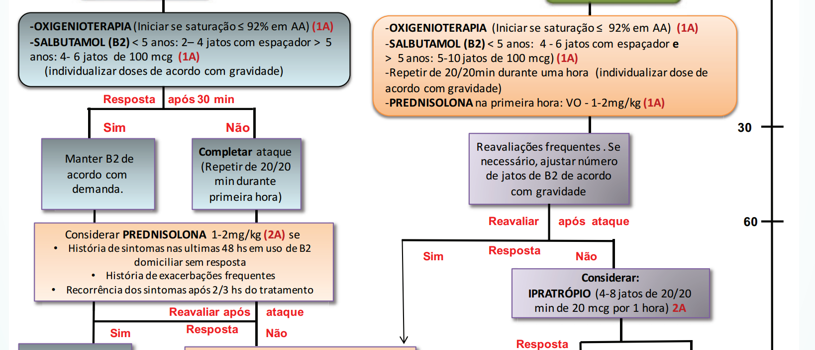
Exacerbação asmática leve/moderada

Slide 25
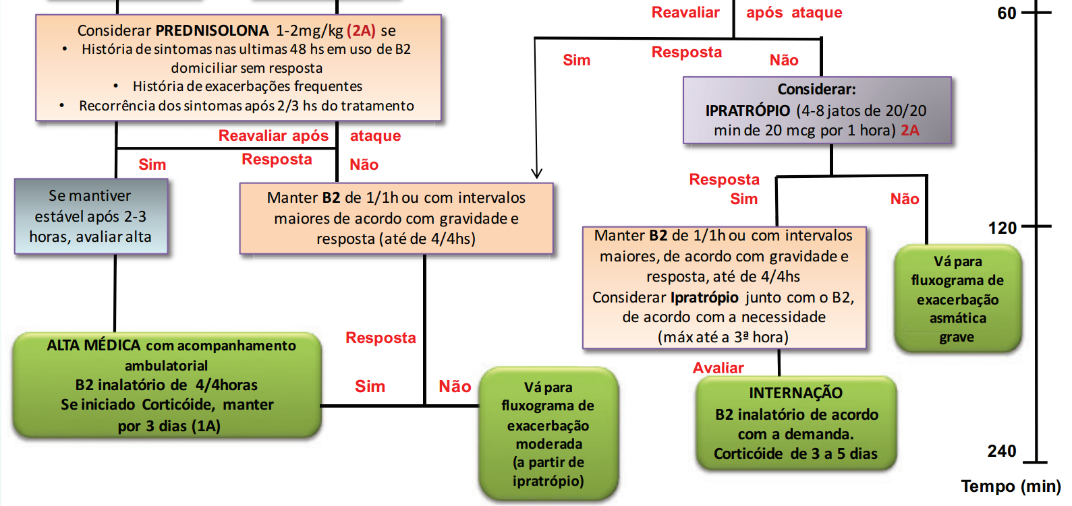
Exacerbação asmática leve/moderada

Slide 26
Exacerbação asmática grave

Slide 27
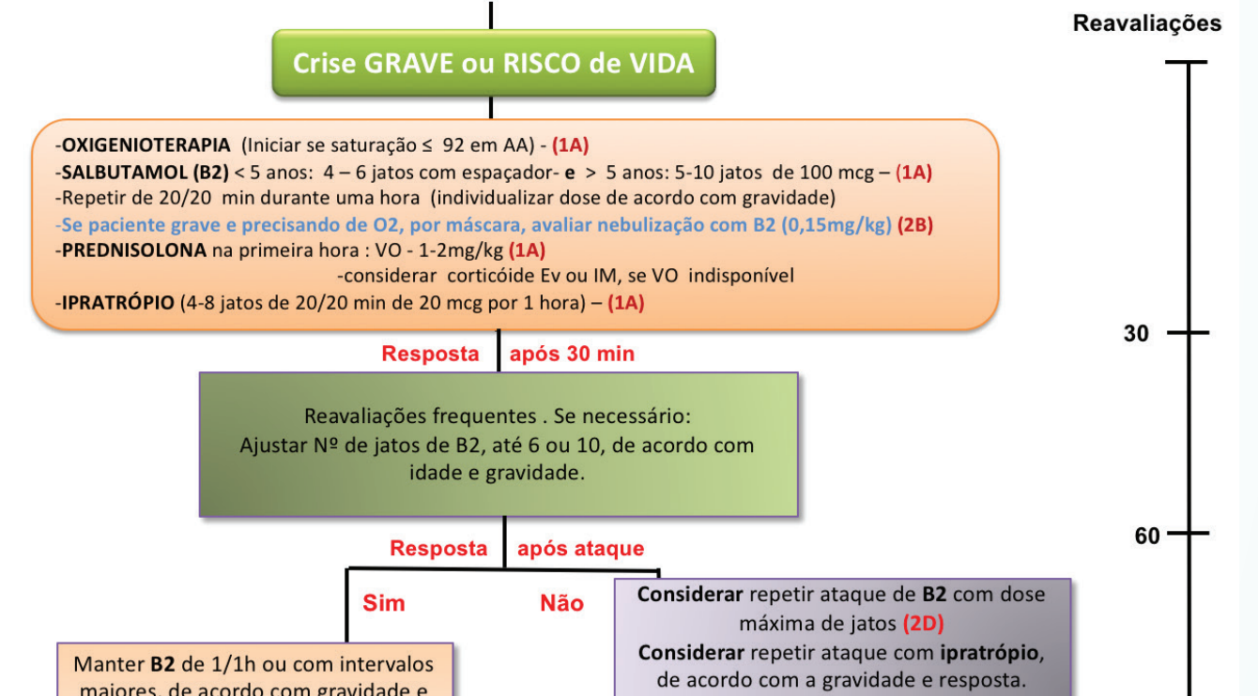
Exacerbação asmática grave

Slide 28
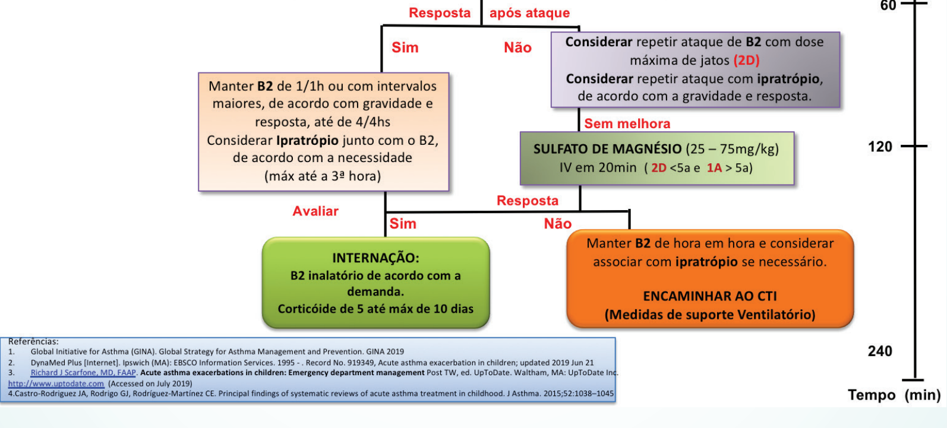
Exacerbação asmática grave

Slide 29
Asmático controlado tem vida plena!

Slide 30
Diagnóstico diferencial
Síndrome gripal
Síndrome respiratória aguda grave
Febre de início súbito mesmo que referida acompanhada de
tosse ou
dor de garganta ou
dificuldade respiratória e
Pelo menos um dos seguintes sintomas:
cefaleia, mialgia ou artralgia.*
Menor de 2 anos: febre + sintomas respiratórios (tosse, coriza e obstrução nasal).*
*na ausência de outro diagnóstico específico.
Síndrome gripal que apresente dispneia ou os seguintes sinais de gravidade:
Saturação de SpO2 <95% em ar ambiente.
Sinais de desconforto respiratório ou aumento da frequência respiratória avaliada de acordo com a idade. Observar a presença de batimentos de asa de nariz, cianose, tiragem intercostal, desidratação e inapetência.
Piora nas condições clínicas de doença de base, se houver.
Hipotensão.
Quadro de insuficiência respiratória
Vale ressaltar que febre pode não estar presente em crianças e, portanto, a avaliação clínica e epidemiológica deve ser levada em consideração.
Isolamento domiciliar por 14 dias

Slide 31
Sinais de piora do estado clínico SG
Persistência ou agravamento da febre por mais de 3 dias.
Miosite comprovada por CPK (aumento de 2 a 3 vezes).
Alteração de sensório.
Desidratação.
Em crianças, exacerbação dos sintomas gastrointestinais.
Alteração da ausculta pulmonar pode sugerir pneumonia associada.

Slide 32
Uso de fosfato de oseltamivir (Tamiflu®)
Na Síndrome Gripal em crianças com condições e fatores de risco para complicações, além dos medicamentos sintomáticos e da hidratação, está indicado o uso de fosfato de oseltamivir (Tamiflu®) de forma empírica (não se deve aguardar confirmação laboratorial) para todos os casos de SG que tenham condições e fatores de risco para complicações, independentemente da situação vacinal.
...que tenham condições e fatores de risco para complicações.
...ser iniciado nas primeiras 48 horas após o início da doença.

Slide 33
Daqui só se leva o amor!
calazansgeralda@gmail.com
URS Padre Eustáquio: 3277-8998

